Slide 1
TRAITEMENT
ET
PROGRAMMATION

Slide 2
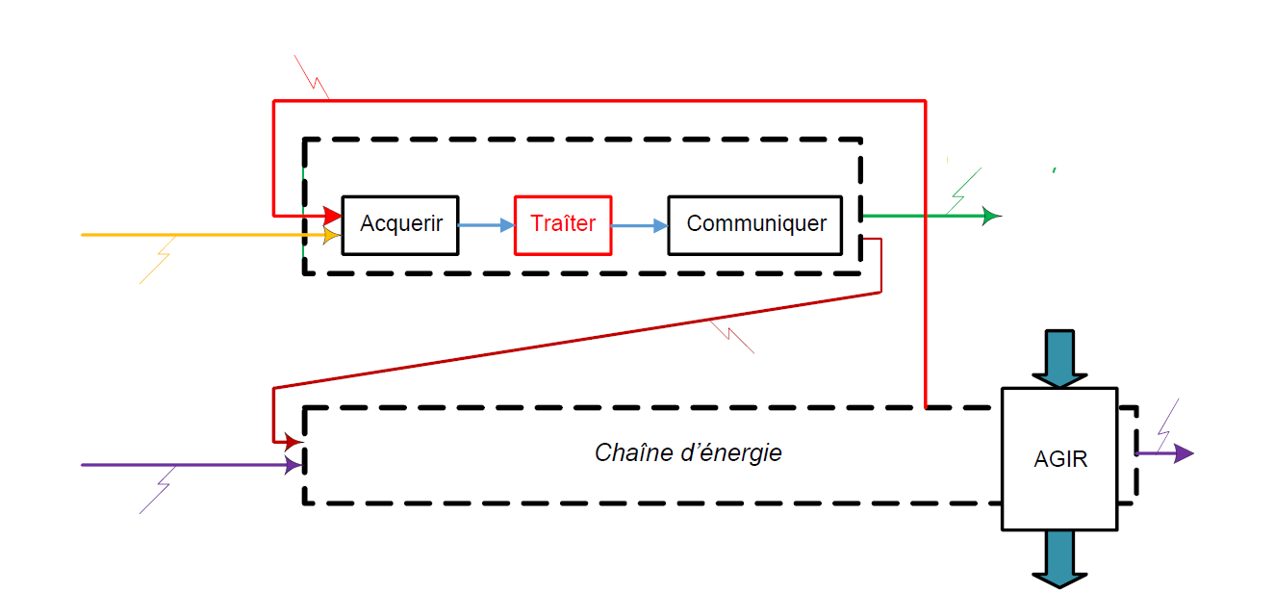
1. Le traitement de l’information
Informations venant du système
Informations allant à l’utilisateur ou à un autre système
Informations venant de l’utilisateur ou d’un autre système
Ordres à la chaîne d’énergie
Pertes et rejets
Energies d’entrées

Slide 3
  1.1. La fonction TRAITER :
Dans la chaîne d'information, la fonction TRAITER permet de GERER LE FONCTIONNEMENT D'UN SYSTEME.
Les informations arrivent en ENTREES (fonction ACQUERIR de la chaîne d’information) :
Consignes venant de l'utilisateur ou d’un autre système.
Etats du système venant des capteurs.
Enfin, en SORTIES (fonction COMMUNIQUER de la chaîne d’information) :
Des ordres vont être envoyés à la chaîne d'énergie.
Des comptes rendus vont être communiqués à l'utilisateur ou à un autre système.

Slide 4
  1.2. Organisation fonctionnelle simplifiée
  d'un système micro programmé.

Slide 5
Mémoire de programme : Pour un fonctionnement souhaité, elle contient de manière permanente le programme correspondant. Elle est aussi appelée ROM ou mémoire morte.
Mémoire de données : Elle contient temporairement les informations au cours du fonctionnement. Elle est aussi appelée RAM ou mémoire vive.
Horloge : Elément qui donne le rythme de fonctionnement et est pour une grande part responsable de la vitesse d’exécution du système.
Microprocesseur : Cerveau du système, il exécute les opérations et les prises de décision au cours du fonctionnement.
Interface d’entrée / sortie : Appelé également port d'entrée ou de sortie, elle reçoit les informations acquises (venant du système ou de l'utilisateur) ou elle envoie les ordres aux actionneurs et communique les informations (allant à l'utilisateur).

Slide 6
Le bus de donnée : il permet l’échange des informations (les données) entre les éléments (bus bidirectionnel).
Le bus d’adresse : il permet d’identifier l’endroit où doit aller l’information contenue dans le bus de données (bus unidirectionnel).
Le bus de contrôle : il est constitué de quelques conducteurs qui assurent la synchronisation du flux d’information sur les 2 autres bus.

Slide 7

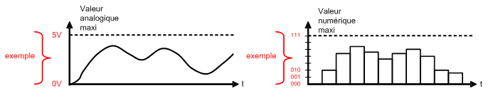
  1.3. Nature des informations traitées.
Les informations présentes en entrée et sortie d'un système micro programmé sont le plus souvent de nature logique. Cela veut dire qu'elles n'ont que DEUX ETATS (VRAI/FAUX ; PRESENT/ABSENT ; 1/0 ; OUI/NON).

Slide 8
2. La programmation
  2.1. Présentation :
Pour obtenir le fonctionnement souhaité, il faut exécuter des opérations en fonction des informations acquises et envoyer des ordres. Ceci est décrit dans un programme préalablement placé dans le système micro programmé.
La description peut se faire de façon graphique (on utilise des dessins) ou littérale (on utilise du texte). Nous utiliserons principalement un langage de programmation (forme littérale) avec Arduino et des algorigrammes (forme graphique).

Slide 9
  2.2. L’algorigramme :
C'est une représentation graphique de l'algorithme utilisant des symboles normalisés.
Le diagramme est une suite de directives composées d'actions et de décisions qui doivent être exécutés selon un enchaînement strict pour réaliser une tâche (ou séquence).

Slide 10
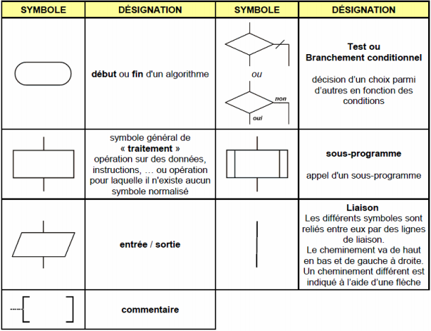
  2.2. L’algorigramme :

Slide 11
  2.3. Le langage Arduino :
Arduino est une plate-forme de prototypage d'objets interactifs à usage créatif constituée d'une carte électronique et d'un environnement de programmation.

Slide 12
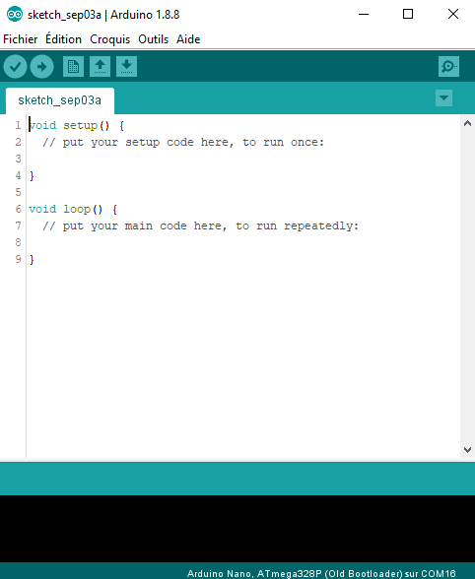

Slide 13
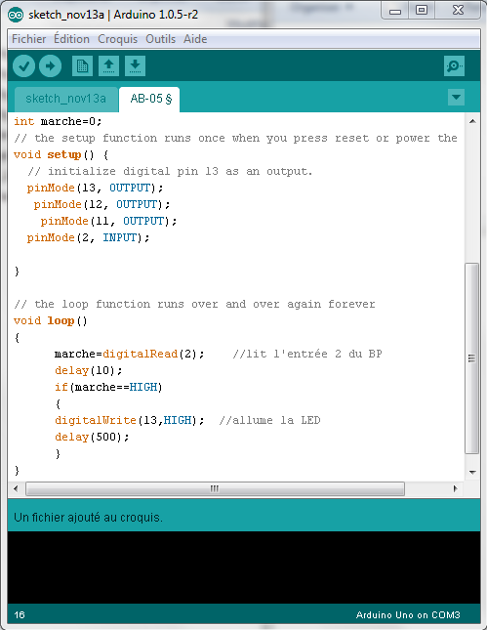
D’un en-tête : déclaration des variables, des constantes, indication de l'utilisation de bibliothèques etc.
D’un setup (= initialisation) cette partie n'est lue qu'une seule fois, elle comprend les fonctions devant être réalisées au démarrage (utilisation des broches en entrées ou en sortie, mise en marche du midi, du port série de l’I2C, etc.)
D’une loop (= boucle) : cette partie est lue en boucle. C'est ici que les fonctions sont réalisées.

Slide 14
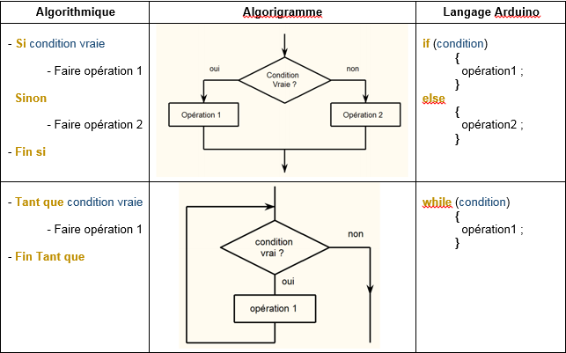

Slide 15
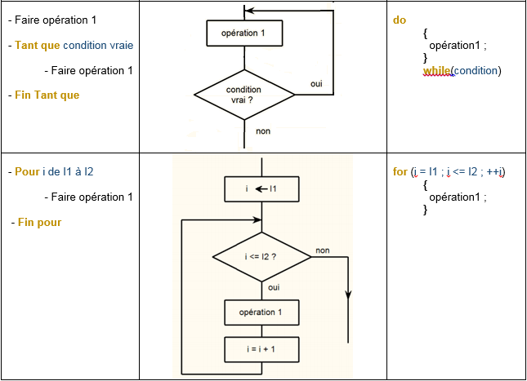

Slide 16
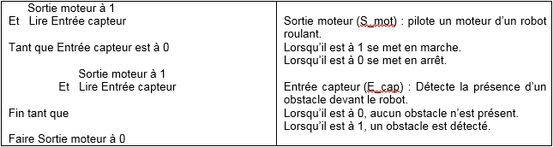
3. Exercices
  Exercice 1 :
Comprendre l’algorithme suivant et écrire son algorigramme.

Slide 17
  Exercice 2 :
Le robot a cette fois-ci une sortie moteur pour le piloté en avançant (S_mot_AV), une sortie moteur pour le piloté en reculant (S_mot_AR), un capteur de détection d’obstacle à l’avant (E_cap_AV) et un capteur de détection d’obstacle à l’arrière (E_cap_AR).
Scénario :
Au début le robot avance. (S_mot_AV = 1)
S’il détecte un obstacle devant lui (E_cap_AV = 1), il arrête d’avancer (S_mot_AV = 0) et se met à reculer (S_mot_AR = 1)
S’il détecte un obstacle derrière lui (E_cap_AR = 1), il arrête de reculer (S_mot_AR = 0) et recommence à avancer (on revient au début du programme).
Ecrire l’algorigramme de ce programme.

Slide 18
  Exercice 3 :
On cherche à créer un programme qui incrémente (ajoute 1) la variable d’entrée V toute les 100 millisecondes et qui s’arrête au bout de 10 secondes.
Quelle valeur V aura au bout de 10 secondes ?
Quelle sera la condition sur V pour arrêter le programme ?
Ecrire l’algorithme de ce programme.
Ecrire l’algorigramme de ce programme.
Ecrire ce programme en Arduino.

Slide 19
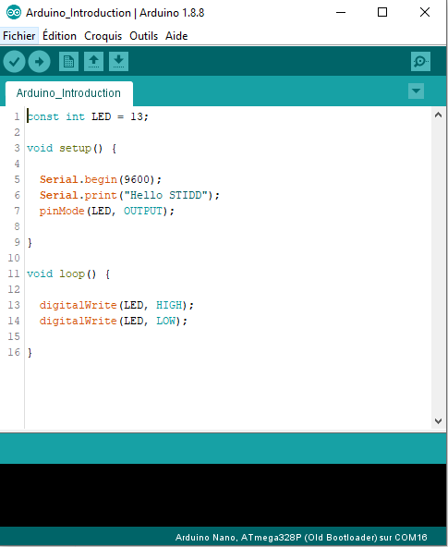

Slide 20
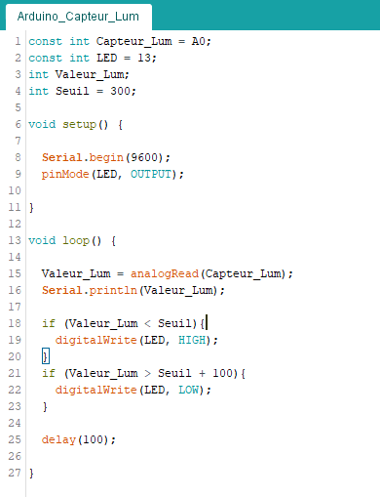

Slide 21

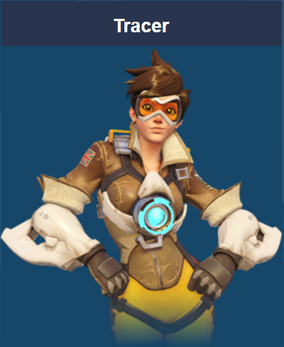
Tracer est un personnage du jeu Overwatch. Voici 2 de ses capacités :
Capacité | Description | Délais de récupération
Transfert | Tracer fonce droit devant elle et réapparaît quelques mètres plus loin. Elle peut cumuler jusqu’à trois charges de transfert, et en génère régulièrement à quelques secondes d’intervalle. | 3 secondes par charge
Rappel | Tracer bondit en arrière dans le temps et récupère les points de vie et les munitions dont elle disposait, ainsi que sa position précise sur la carte quelques secondes plus tôt. | 12 secondes
Sur PS4 :
Le transfert est commandé par la touche L1.
Le rappel est commandé par la touche R1.
Ecrire les algorigrammes de ces 2 capacités.
3 algorigrammes (exécuter en parallèle) sont nécessaires :
    Un pour exécuter du transfert lorsque L1 est appuyée.
    Un pour compter les charges de transfert.
    Un pour exécuter le rappel lorsque R1 est appuyée.

